Slide 1


LIVE AND LEARN
什麼是 AWS？

Slide 2
Amazon Web Service
2006 年營運，擁有先發優勢，推出了包含 EC2, S3 等服務
2016 年 9 月 AWS 宣布其雲端運算服務在中國（北京）區域正式合法開放商用
提供的運算、儲存、資料庫、分析、應用程式服務超過 70 種

Slide 3
Google Cloud Platform
Google 在雲端提供的服務名稱 (GCP)，讓你能夠在雲端上使用與 Google 相同的技術和基礎服務
2011 年開始，Google Cloud Platform 讓使用者能自我建置、管理、監控來使用各項資源，建置自己的服務
在應用容器、大數據管理和 AI 機器學習有提供強大的資料與分析服務

Slide 4
Microsoft Azure
2010 年成立，擁有 67 項服務並於 30 個以上區域設立資料中心
Azure 如今發展成集多類型服務的混合平台，當用戶不想要將資料全面性轉換為雲端，而希望將一部份的數據保留在內部系統中，便能以混合雲（ hybrid cloud ）形式為開發人員提供各種解決方案

Slide 5
三大雲主機比較
 | AWS | GCP | Azure
全世界機房 | 19 | 17 | 36
預計新增的地理區域機房數量 | 4 | 3 | 10
台灣機房 | 無 | 有（彰化機房） | 無
提供的服務項目 | 70 ↑ | 50 ↑ | 67 ↑
市佔率 | 51％ | 3.3％ | 13.3％

Slide 6
AWS 勝在市場佔比和產品

Slide 7
2016 年 AWS 與北京光環新網科技合作，正式於北京開始營運

Slide 8


Slide 9
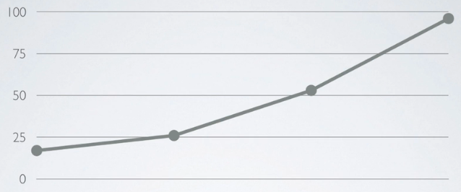
初期成本低廉

Slide 10
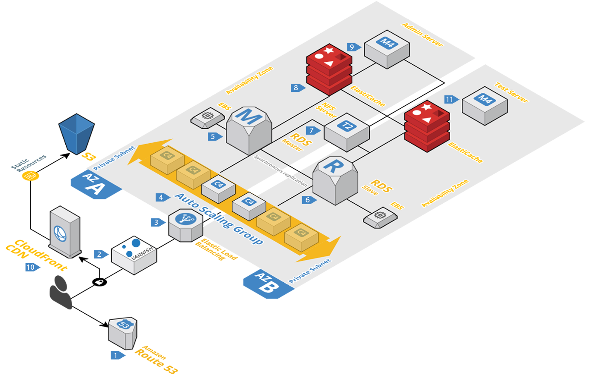
擴展性強，速度快

Slide 11
完整的解決方案
Amazon EC2 彈性雲端運算
Amazon RDS 關聯式資料庫
Amazon ELB 負載平衡器
Amazon Auto Scaling 自動彈性化
Amazon S3 雲端儲存服務
Amazon SES 電子郵件傳送服務
Amazon ElastiCache 雲端緩存服務
提供的運算、儲存、資料庫、分析、機器學習晶片、區塊鏈、機器學習和混合雲等產品超過 70 種

Slide 12
工欲善其事，必先利其器

